Slide 1
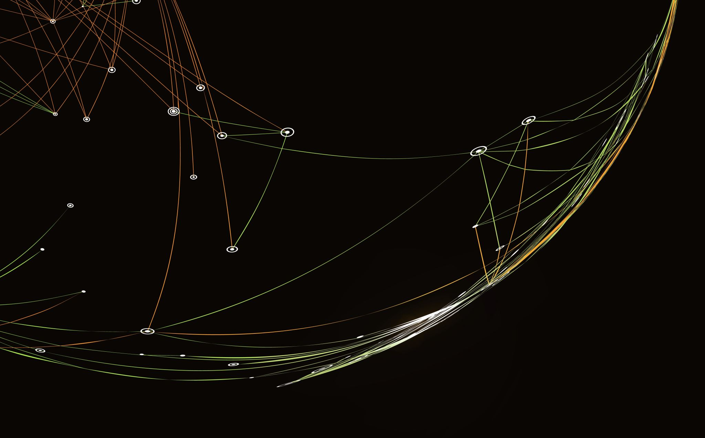
Neki algoritmi za razapinjuća stabla
Dominik Novosel
Mentor: prof. dr. sc. Mario Krnić

Slide 2
Pojam grafa
Jednostavan graf G sastoji se od nepraznog konačnog skupa vrhova (čvorova, oznaka V(G)) i konačnog skupa bridova (oznaka E(G))
nul-graf, potpuni graf, ciklički graf, lanac, kotač
Podgraf grafa G je graf čiji vrhovi pripadaju skupu V(G), a bridovi skupu E(G).

Slide 3
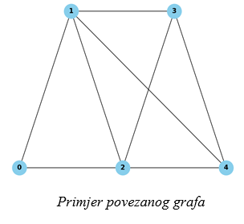
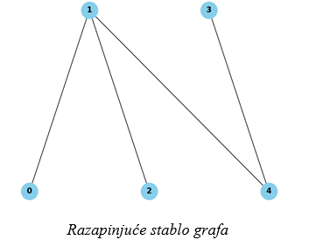
Pojam grafa

Slide 4
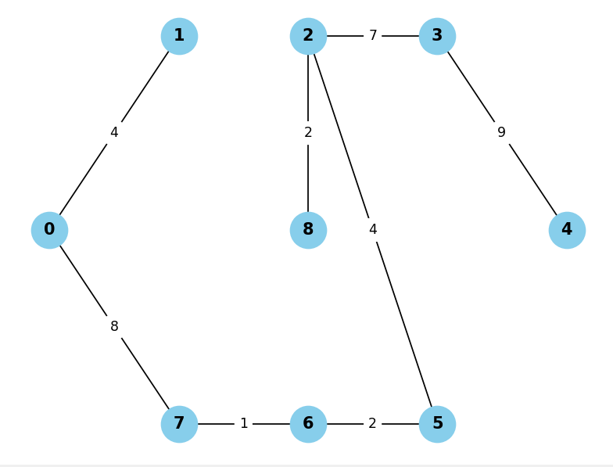
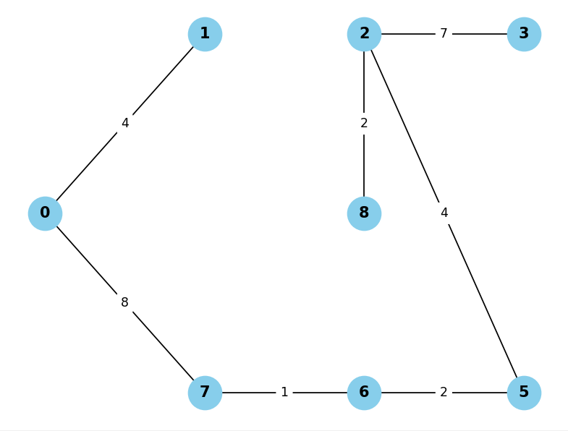
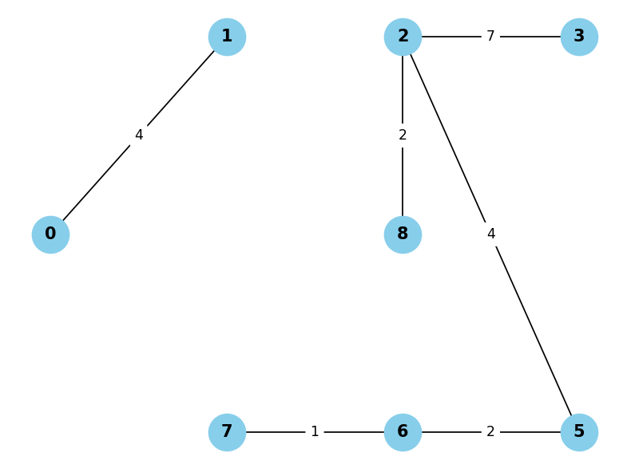
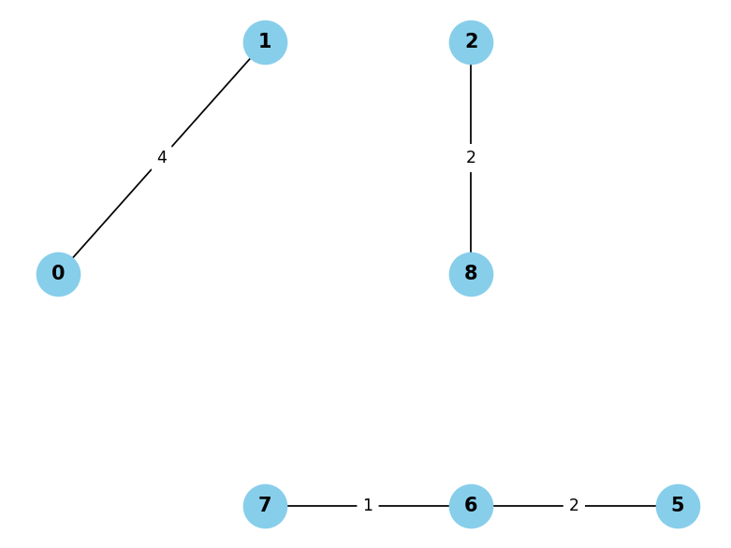
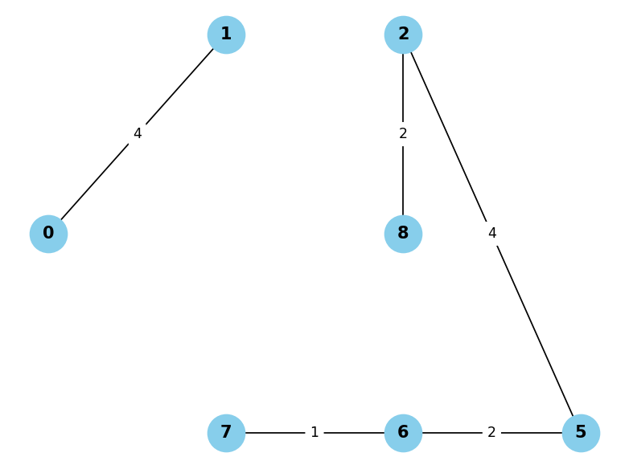
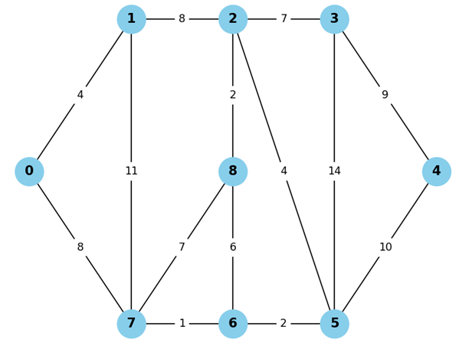
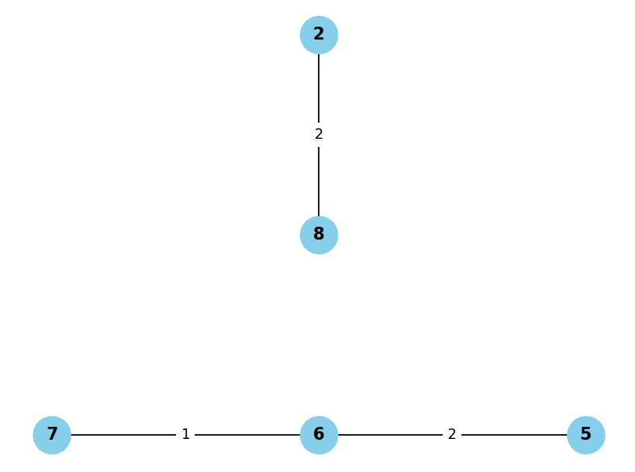
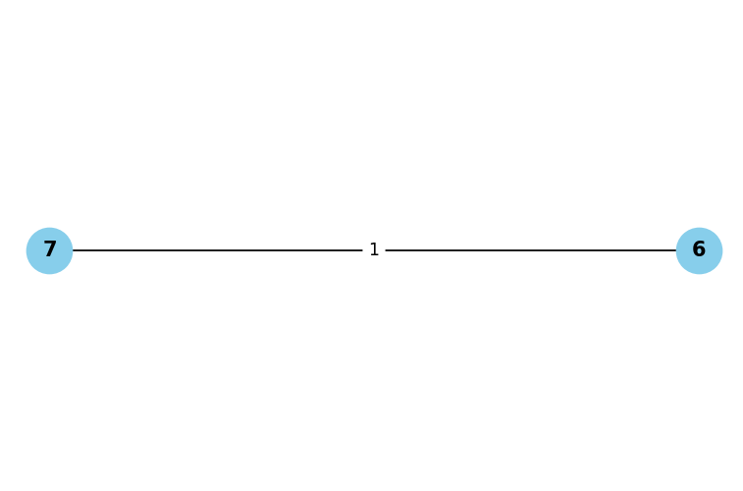
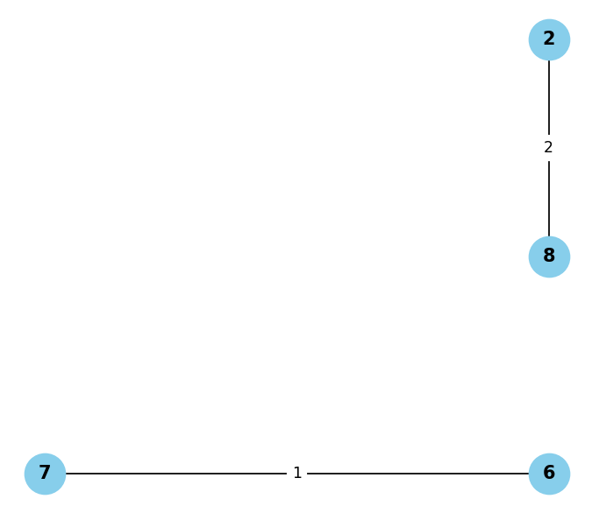
Kruskalov algoritam
1. Sortiraj bridove po težini
2. Dodaj brid najmanje težine, ako se ne stvara ciklus

Slide 5
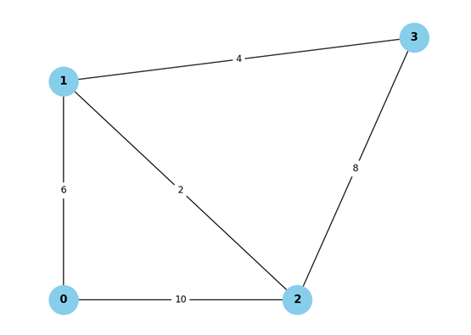
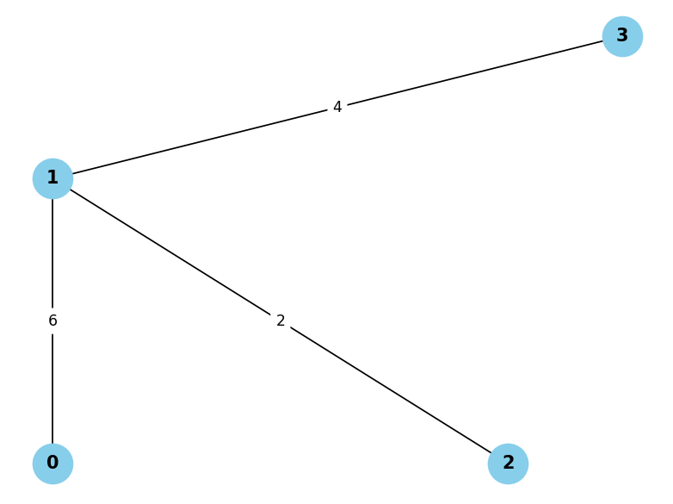
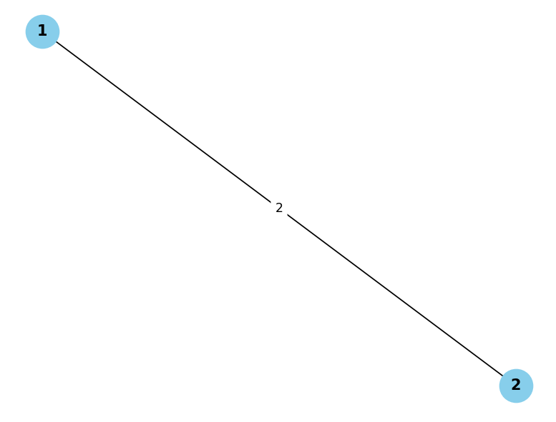
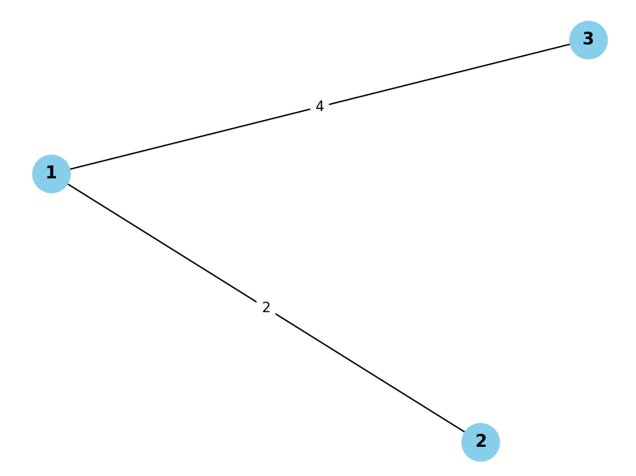
Primov algoritam
1. Odabir proizvoljnog početnog vrha
2. Nadograđuj graf do razapinjućeg stabla

Slide 6
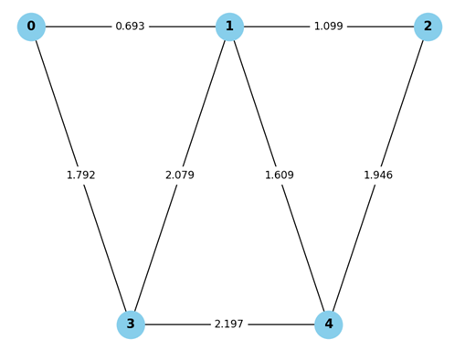
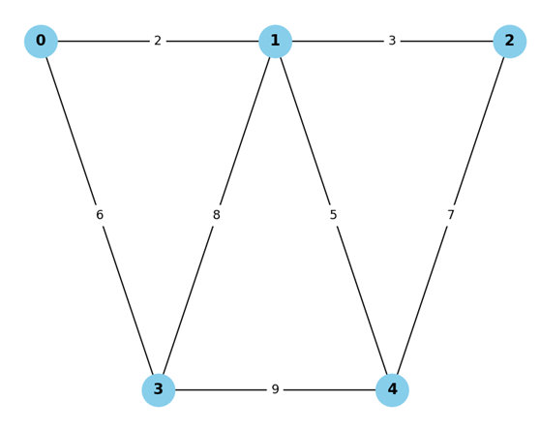
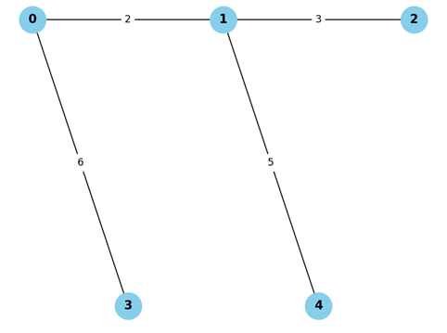
Pronalazak minimalnog produkta težina
1. Logaritamske transformacije težina
2. Primjena Primovog algoritma

Slide 7
Broj razapinjućih stabala (Kirchhoff)
Kreiranje matrice susjedstva
Sve dijagonalne elemente potrebno je zamijeniti sa stupnjem čvora, ako vrh 1 ima dva susjedna vrha onda ćemo na mjesto (1, 1) u matrici zapisati broj 2
Sve ne dijagonalne elemente koji su različiti od 0 potrebno je zamijeniti brojem -1
Izračunaj kofaktor za bilo koji element dobivene matrice
Dobiveni kofaktor jest ukupan broj razapinjućih stabala za zadani graf

Slide 8
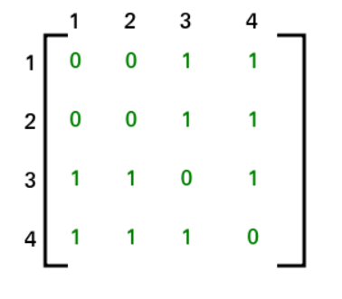
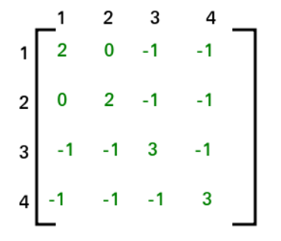
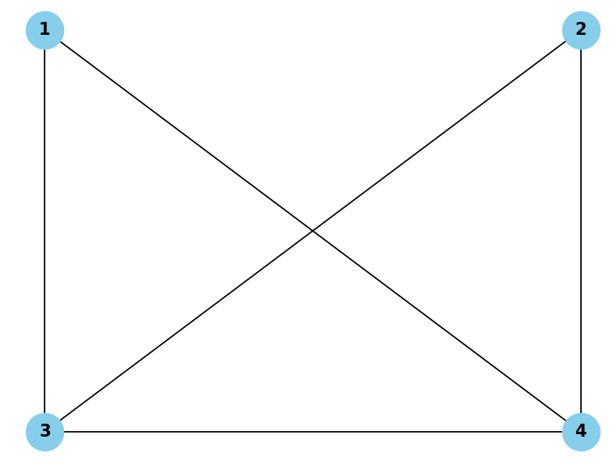


Broj razapinjućih stabala (Kirchhoff)

Slide 9

Primjeri u svakodnevnom životu
Obrada slike
Identifikacija područja sličnog intenziteta ili boje, korisno za zadatke segmentacije i klasifikacije

Slide 10

Primjeri u svakodnevnom životu
Analiza društvenih mreža
Identifikacija važnih veza i odnosa među pojedincima ili grupama

Slide 11
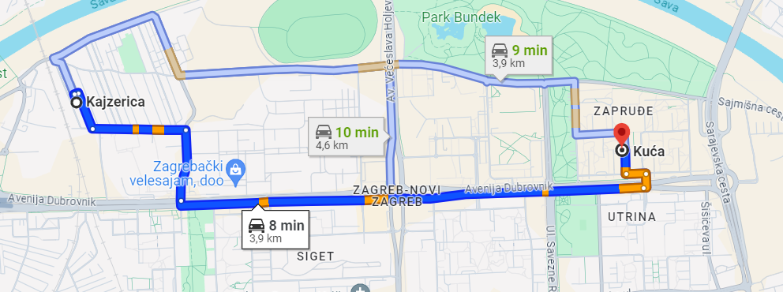
Primjeri u svakodnevnom životu
Navigacijski sustavi
Pronalazak optimalnih ruta između više lokacija za minimizaciju vremena putovanja ili udaljenosti

Slide 12
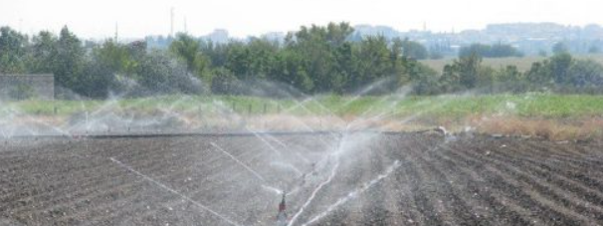
Primjeri u svakodnevnom životu
Projektiranje sustava za opskrbu vodom
Izgradnja mreže cijevi za distribuciju vode kako bi se minimizirali troškovi instalacije i održavanja

Slide 13
Hvala na pažnji!

